Slide 1
分布式计算框架(DC4C)
厉华 2015

Slide 2
目录
概念
架构原理与算法策略
演示
应用场景展望
分布式计算框架(DC4C) 2015

Slide 3
分布式计算框架及相关概念
分布式：分散的大量的计算机。
计算：这里广义定义为数据处理。
分布式计算：是把需要非常巨大的计算能力才能解决的问题分成许多小的部分，分配给许多计算机处理，最后把许多计算结果整合成最终结果。
分布式计算框架：实施分布式计算的基础架构和平台软件包。
与并行计算的区别：并行计算是指借助并行算法和并行编程语言实现进程级、线程级的单机内并行处理。
与网格计算的区别：是分布式计算的一种，将大量异构、廉价的、闲置的计算机通过网络和基础软件层连接成一个大型的虚拟计算机的数据处理。
与云计算的区别：云计算包含所有分布式基础架构，还包含集群化、虚拟化等IT资源管理方式，还包含开发、测试、运维等软件生命周期全过程。
分布式架构：包含分布式计算、分布式存储、分布式缓存、分布式协调等。
分布式计算框架(DC4C) 2015

Slide 4


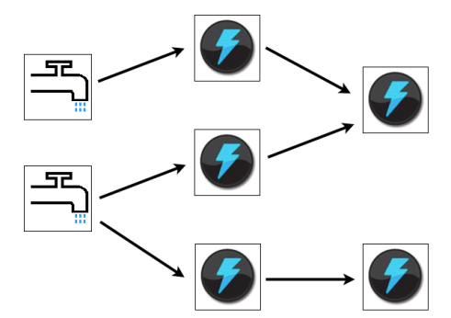
目前流行的分布式计算框架开源产品
Hadoop ( 基于Google论文MapReduce理论 ) - Apache
JAVA环境的侧重于存储IO的分布式计算框架
案例：分析Google爬虫从互联网上每天爬取下来的数以千亿计的网页。
Spark - University of California Berkeley
侧重于内存计算的分布式计算框架。
框架用Scala语言开发，应用支持Scala、Java、Python语言开发。
案例：腾讯基于社交网络的广告投放系统广点通、淘宝的商品推荐系统。
Storm - Twitter技术团队主管Nathan Marz
侧重于实时计算（日志分析、ETL等）的分布式计算框架。
框架核心用C编写，其余用JAVA编写，应用支持多种语言。
案例：阿里的海量日志分析系统、百度实时监控系统、奇虎360的通用业务集群
Fourinone - 彭渊 ( alibaba -> huawei )
纯JAVA开发的轻量级分布式框架
分布式计算框架(DC4C) 2015

Slide 5
分布式计算框架DC4C - 简介与体系结构
DC4C是一个通用的分布式计算框架，研发初衷来自于2015年初我开发互联网数据挖掘平台的任务调度的技术需求。经过2015年4月一个月的研发，发布第一版原型，而后不断优化完善，扩展功能，目前最新版本为v1.1.4。
DC4C借鉴了Hadoop、Fourinone等分布式产品的设计，加入自有特色，充分考虑高可靠性、高伸缩性，也是业界首先实现有向无环图任务调度引擎的分布式计算框架之一，特别适合批量任务流处理的分布式架构。
DC4C核心完全用C编写，手工代码约1万行。此外大量使用代码自动化生成技术（如json报文的打包解包），大幅减小了开发量、提高了开发效率、减轻了底层细节编码压力。用户API包和计算节点也可以用其它语言实现以支持不同语言开发的应用。
DC4C体系结构包含基础平台架构、用户API包和基于有向无环图的任务调度引擎。
分布式计算框架(DC4C) 2015

Slide 6
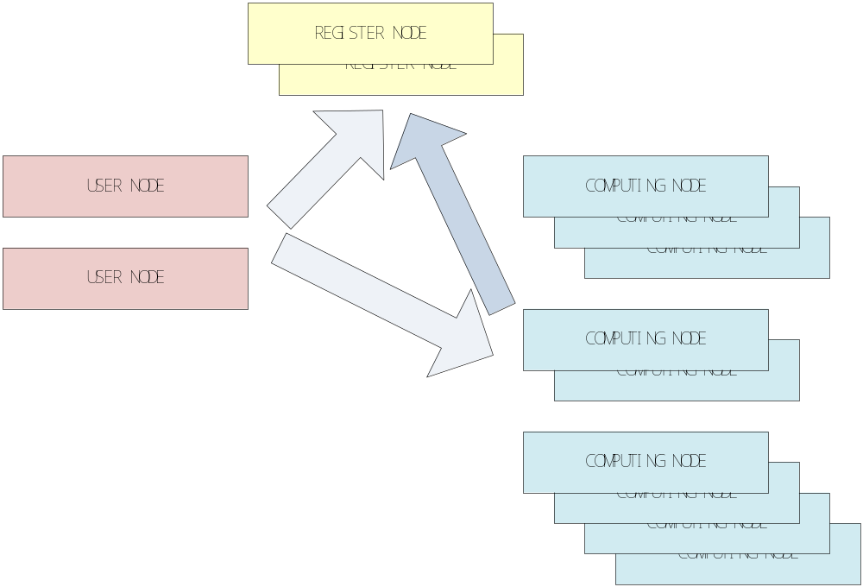
分布式计算框架DC4C - 简介与体系结构 - 基础平台架构
注册节点进程框架为父子进程监控进程异常，可以同时起多对保持计算节点注册信息冗余，提高可靠性。
计算节点进程框架为父进程+子进程组（计算节点组）监控进程异常。
计算节点向注册节点注册后保持长连接，并互相心跳。
用户节点通过分派任务API发送执行命令行和执行程序MD5给计算节点，计算节点校验执行程序MD5，如果不匹配，联动请求用户节点分发新版程序，然后再执行命令。
注册节点（守护进程）：负责接受计算节点注册、状态变更、注销；接受用户节点查询空闲计算节点；接受telnet连接在线查询和管理。
计算节点（守护进程）：负责向注册节点注册；接受用户节点分派任务并反馈执行结果；随时向注册节点报告状态。
用户节点（可以是守护进程、命令行进程或其它任何类型的用户自己控制的进程）：向注册节点查询当前空闲的计算节点，分派任务给计算节点并监督执行。
分布式计算框架(DC4C) 2015

Slide 7
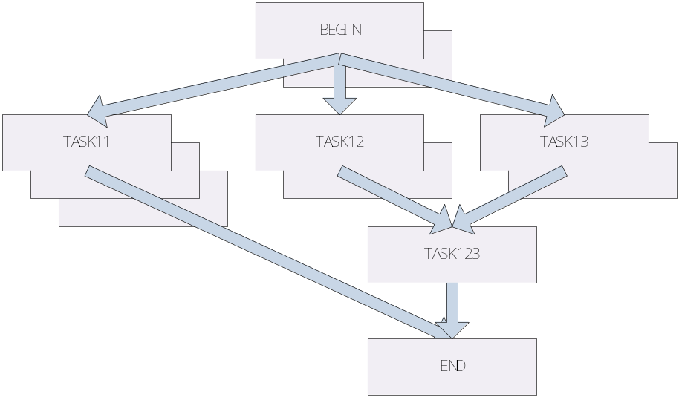
分布式计算框架DC4C - 简介与体系结构 - 用户API包、有向无环图任务调度引擎
用户API包主要提供了单任务分派、批量任务分派、多批量任务分派等任务分派功能，获取任务执行结束反馈信息，也提供了同步分派、异步分派等任务控制功能。
用户API包还提供了高层函数和低层函数，高层函数封装了低层函数集合，方便用户简单、直接使用，低层函数提供给用户自己封装。
有向无环图任务调度引擎封装了基础平台架构提供的基本任务分派功能，实现了有向无环图数据结构的任务流的执行控制，便于用户直接搭建复杂任务依赖关系调度平台。
分布式计算框架(DC4C) 2015

Slide 8
分布式计算框架DC4C － 功能和优势
* 对于应用开发人员，无需编写任何并发控制细节代码（如fork、wait）就可轻松实现本地或集群的并发管理，以及本地风格（wait子进程退出值status）的执行反馈。计算节点用户应用本身就是可执行程序，便于本地调试。
* 对于系统运维人员，随时根据当前系统负载随时伸缩（扩大或减小）集群规模，而不影响系统的功能性，更无需应用开发人员参与。集群伸缩无需重启等影响当前正在处理的动作，没有配置文件，大大减少运维复杂度，实现高伸缩性。
* 通过网络连接心跳、父子进程监控、数据冗余等实现高可用性。
* 用户API包提供了单任务分派、批量任务分派、多批量任务分派等高层封装API，也提供了低层API供用户自己封装适应自己应用场景的任务分派器。用户API包也提供了同步、异步任务分派，支持用户程序的多路复用结构。
* 实现了一个有向无环图任务调度引擎，是业界最早实现该数据结构任务调度引擎的分布式计算框架之一。
* 用户应用程序自动检查应用版本和自动分发部署。
* 支持telnet直接查询和管理集群状态。
* 所有类型节点可自由部署在任意台机器内；支持最多8个注册节点和（理论上）10万个计算节点。
分布式计算框架(DC4C) 2015

Slide 9
Hadoop与DC4C的比较
 | Hadoop | DC4C
开发语言 | Java | C
体积 | 71MB | 676KB
软件包依赖 | 约12个jar包 | 仅依赖开源库fasterjson
概念 | JobTraker NameNode TaskTraker/DataNode | UserNode（用户节点） RegisterNode（注册节点） ComputingNode（计算节点）
分布式部件 | 分布式计算、分布式存储、分布式协调 | 目前仅实现了分布式计算
中心节点 | 单点 | 最多8个多活、信息冗余
基础平台配置 | 较多配置文件和复杂配置 | 无配置文件
集群搭建 | 需要创建专用用户组、用户；需要配置ssh等复杂环境；需要安装JVM和设置JVM环境 | 任意系统用户中启动节点守护进程即可
分布式模式 | 基于分布式文件系统的分布式计算 | 通用的分布式计算
并发模式 | M*(1...N)，M台机器，每台机器部署1个JVM实例，较少部署多个。主要多线程并发 | M*N，M台机器，每台机器最多可部署N个计算节点组，完全的自由部署。支持多进程或多线程并发
内存资源耗用 | 单JVM实例模式/进程最多只能使用2GB内存；Java耗内存 | 计算节点组/进程组可完全利用所有内存；C自主可控内存
计算资源耗用 | 多线程充分利用多核CPU | 多进程或多线程充分利用多核CPU；支持计算节点绑定独占CPU核，提高计算性能
进程监控 | 无 | 注册节点父子进程监控重启、计算节点父子进程组监控重启
自动部署 | 通过分布式缓存统一分发 | 任务分发时智能自动部署
任务调度模型 | 基于MapReduce的手工代码控制 | 基于有向无环图的任务调度引擎+配置（配置文件或数据库）
操作系统支持 | JVM支持的所有操作系统；官方不建议把WINDOWS用作生产环境 | 目前注册节点和计算节点只能运行在Linux上，用户节点可运行在Linux/UNIX、WINDOWS
分布式计算框架(DC4C) 2015

Slide 10
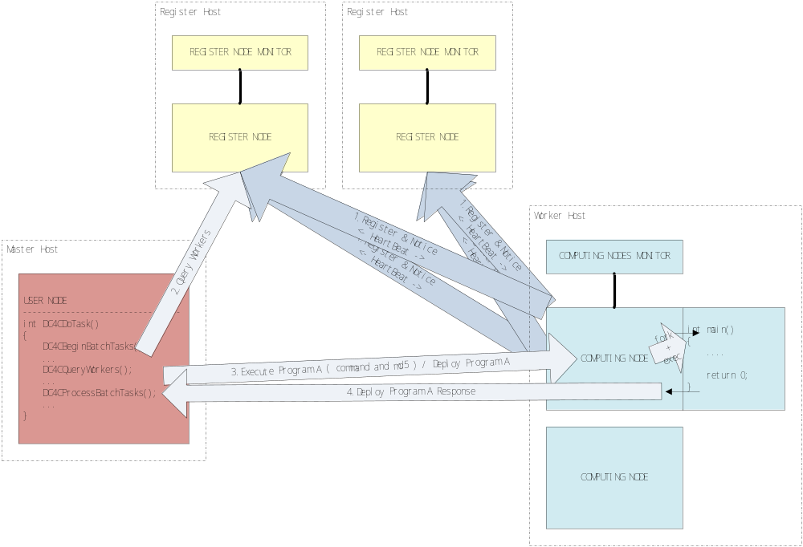
分布式计算框架DC4C工作原理 - 基础平台架构
分布式计算框架(DC4C) 2015

Slide 11
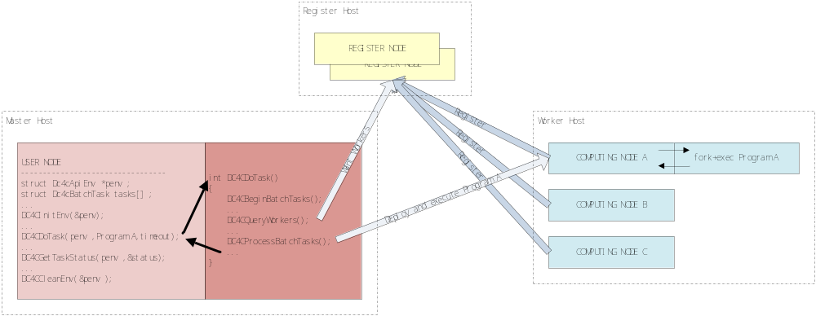
分布式计算框架DC4C工作原理 - 单任务分派
分布式计算框架(DC4C) 2015

Slide 12
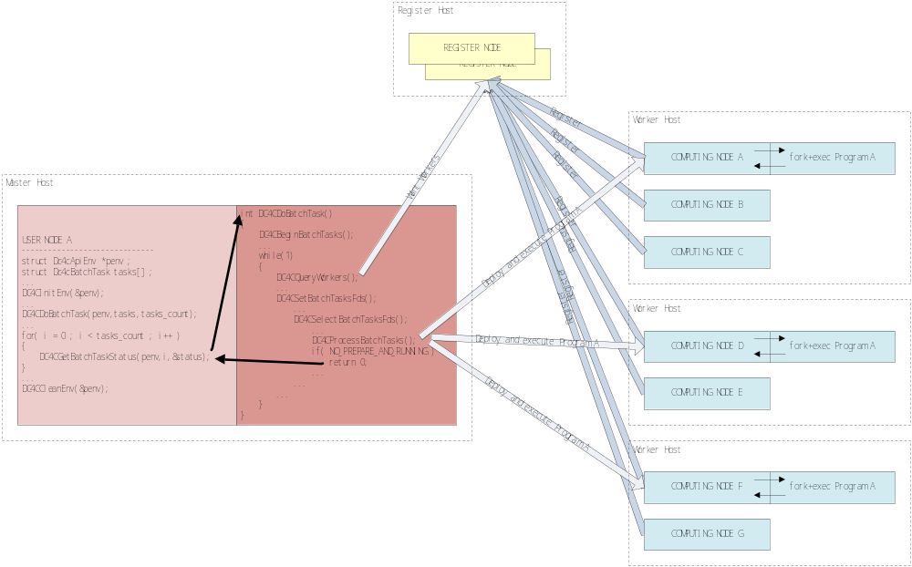
分布式计算框架DC4C工作原理 - 批量任务分派
分布式计算框架(DC4C) 2015

Slide 13
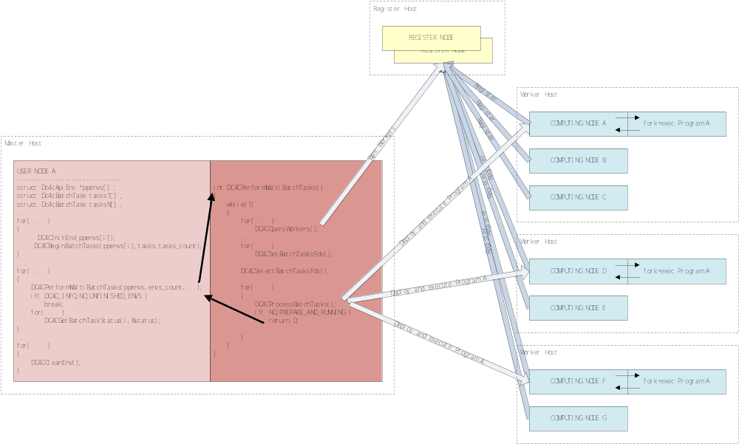
分布式计算框架DC4C工作原理 - 多批量任务分派
分布式计算框架(DC4C) 2015

Slide 14
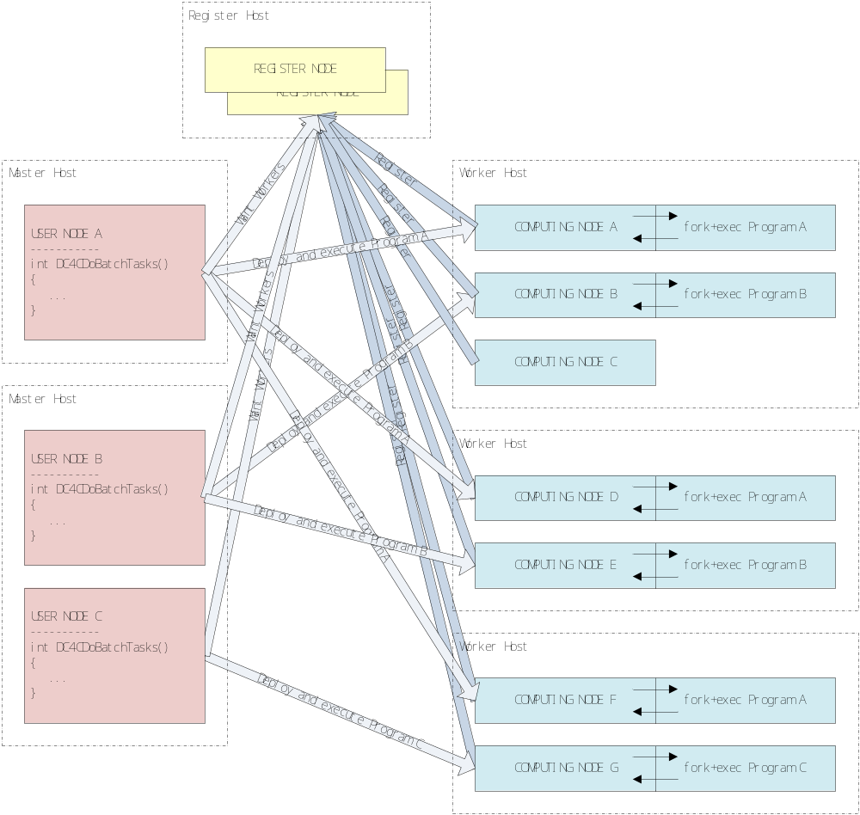
分布式计算框架DC4C工作原理 - 多用户节点综合示例
分布式计算框架(DC4C) 2015

Slide 15
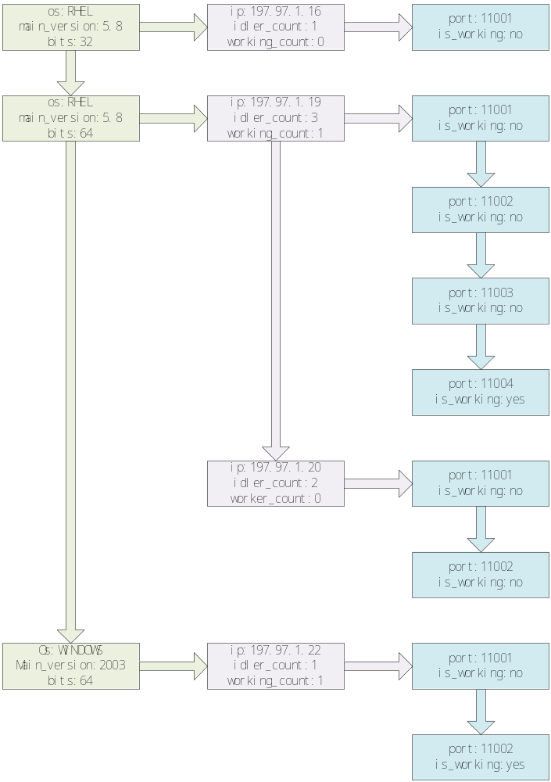
分布式计算框架DC4C工作原理 - 注册节点分配计算节点策略
用户节点向注册节点查询空闲计算节点时，分配策略目标：
保证分配的计算节点尽量均分到所有计算机上。
计算节点新注册策略：
* 新注册port块上浮到顶。
* ip块上浮到合适的位置，ip块按idler_count,working_count从上（最大）到下（最小）冒泡。
用户节点请求分配worker策略:
* 操作系统、主版本号、位数必须匹配。
* 优先分配idler_count多的ip块。
* 每个ip,port(worker)分配完后，ip块下降到合适的位置，按idler_count,working_count从上（最大）到下（最小）冒泡。
计算节点状态通知调整策略：
* 设置完is_working后，ip块上浮到合适的位置，按idler_count,working_count从上（最大）到下（最小）冒泡。
计算节点注销调整策略：
* 直接删除
* 如果下层链表为空，则递归向上删除
分布式计算框架(DC4C) 2015

Slide 16
分布式计算框架DC4C工作原理 - 高可靠性
注册节点崩溃、僵死
用户节点崩溃、僵死、任务超时
计算节点崩溃、僵死、重复分派任务、程序运行异常
分布式计算框架(DC4C) 2015

Slide 17
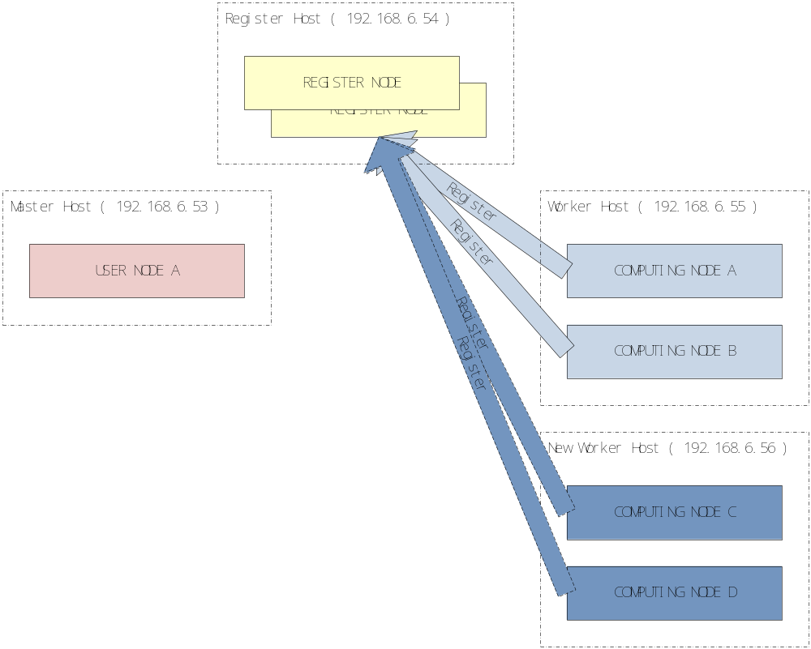
分布式计算框架DC4C工作原理 - 高伸缩性
$ dc4c_wserver -r 192.168.6.54:12001,192.168.6.54:12002 -w 192.168.6.56:13001 -c 2
没有配置文件！无需重启！
分布式计算框架(DC4C) 2015

Slide 18
演示 - 启动和手工查询计算节点集群状态
[dc4c@WebCrawler /home/dc4c/shbin] dc4c_rserver -r 0.0.0.0:12001
[dc4c@WebCrawler /home/dc4c/shbin] dc4c_rserver -r 0.0.0.0:12002
[dc4c@WebCrawler /home/dc4c/shbin] dc4c_wserver -r 0.0.0.0:12001,0.0.0.0:12002 -w 0.0.0.0:13001 -c 4
[dc4c@WebCrawler /home/dc4c/shbin] ps -ef | grep dc4c
dc4c 26876 1 0 15:58 ? 00:00:00 dc4c_rserver -r 0.0.0.0:12001
dc4c 26877 26876 0 15:58 ? 00:00:00 dc4c_rserver -r 0.0.0.0:12001
dc4c 26880 1 0 15:58 ? 00:00:00 dc4c_rserver -r 0.0.0.0:12002
dc4c 26881 26880 0 15:58 ? 00:00:00 dc4c_rserver -r 0.0.0.0:12002
dc4c 26920 1 0 15:58 ? 00:00:00 dc4c_wserver -r 0.0.0.0:12001,0.0.0.0:12002 -w 0.0.0.0:13001 -c 4
dc4c 26921 26920 0 15:58 ? 00:00:00 dc4c_wserver -r 0.0.0.0:12001,0.0.0.0:12002 -w 0.0.0.0:13001 -c 4
dc4c 26922 26920 0 15:58 ? 00:00:00 dc4c_wserver -r 0.0.0.0:12001,0.0.0.0:12002 -w 0.0.0.0:13001 -c 4
dc4c 26923 26920 0 15:58 ? 00:00:00 dc4c_wserver -r 0.0.0.0:12001,0.0.0.0:12002 -w 0.0.0.0:13001 -c 4
dc4c 26924 26920 0 15:58 ? 00:00:00 dc4c_wserver -r 0.0.0.0:12001,0.0.0.0:12002 -w 0.0.0.0:13001 -c 4
[dc4c@WebCrawler /home/dc4c/shbin] telnet localhost 12001
Trying 127.0.0.1...
Connected to localhost.localdomain (127.0.0.1).
Escape character is '^]'.
list workers
Linux 2.6.18-308.el5 64 0.0.0.0 13004 0
Linux 2.6.18-308.el5 64 0.0.0.0 13003 0
Linux 2.6.18-308.el5 64 0.0.0.0 13002 0
Linux 2.6.18-308.el5 64 0.0.0.0 13001 0
list hosts
Linux 2.6.18-308.el5 64 0.0.0.0 4 0
list os
Linux 2.6.18-308.el5 64
quit
Connection closed by foreign host.
[dc4c@WebCrawler /home/dc4c/shbin]
分布式计算框架(DC4C) 2015

Slide 19
演示 - 自带脚本简化分布式集群管理
usage()
{
echo "USAGE : dc4c.do [ start | stop | kill | status ]"
}
if [ $# -eq 0 ] ; then
usage
exit 7 ;
fi
action=$1
shift
function call()
{
CMD=$1
echo $CMD
$CMD
}
case $action in
start)
call "dc4c_rserver -r 0.0.0.0:12001 $*"
call "dc4c_rserver -r 0.0.0.0:12002 $*"
call "dc4c_wserver -r 0.0.0.0:12001,0.0.0.0:12002 -w 0.0.0.0:13001 -c 4 $*"
;;
stop)
PID=`ps -f -u $USER | grep -v grep | awk '{if($3=="1"&&$8=="dc4c_wserver")print $2}'`
if [ x"$PID" != x"" ] ; then
call "kill $PID"
fi
PID=`ps -f -u $USER | grep -v grep | awk '{if($3=="1"&&$8=="dc4c_rserver")print $2}'`
if [ x"$PID" != x"" ] ; then
call "kill $PID"
fi
...
分布式计算框架(DC4C) 2015

Slide 20
演示 - 执行单任务和批量任务
nret = DC4CInitEnv( & penv , "0:12001,0:12002" ) ;
...
nret = DC4CDoTask( penv , "dc4c_test_worker_sleep 5" , 60 ) ;
...
DC4CCleanEnv( & penv );
nret = DC4CInitEnv( & penv , "0:12001,0:12002" ) ;
...
p_tasks = (struct Dc4cBatchTask *)malloc( sizeof(struct Dc4cBatchTask) * tasks_count ) ;
for( i = 0 , p_task = p_tasks ; i < tasks_count ; i++ , p_task++ )
{
strcpy( p_task-> program_and_params , "dc4c_test_worker_sleep -10" );
p_task->timeout = 60 ;
}
nret = DC4CDoBatchTasks( penv , workers_count , p_tasks , tasks_count ) ;
...
free( p_tasks );
...
DC4CCleanEnv( & penv );
分布式计算框架(DC4C) 2015

Slide 21
演示 - 单任务和批量任务执行结果
[idd@WebCrawler /home/idd/exsrc/dc4c/test] time ./dc4c_test_master 0:12001,0:12002 "dc4c_test_worker_sleep 5"
dc4c_test_master ( api v1.0.1 )
DC4CInitEnv ok
DC4CDoTask ok
Task-[0.0.0.0][13004]-[1431937796000016235][dc4c_test_worker_sleep 5][60][5]-[0][0][Elapse [5]seconds]
DC4CCleanEnv ok
real 0m5.009s
user 0m0.006s
sys 0m0.001s
[idd@WebCrawler /home/idd/exsrc/dc4c/test]
[idd@WebCrawler /home/idd/exsrc/dc4c/test] time ./dc4c_test_batch_master 0:12001,0:12002 -1 -10 "dc4c_test_worker_sleep -10"
dc4c_test_batch_master ( api v1.0.1 )
DC4CInitEnv ok
DC4CDoBatchTasks ok
Task[1]-[0.0.0.0][13001]-[1431938070000043260][dc4c_test_worker_sleep -10][60][5]-[0][0][Elapse [5]seconds]
Task[2]-[0.0.0.0][13002]-[1431938070000043416][dc4c_test_worker_sleep -10][60][4]-[0][0][Elapse [4]seconds]
Task[3]-[0.0.0.0][13003]-[1431938070000043481][dc4c_test_worker_sleep -10][60][1]-[0][0][Elapse [1]seconds]
Task[4]-[0.0.0.0][13004]-[1431938070000043563][dc4c_test_worker_sleep -10][60][8]-[0][0][Elapse [8]seconds]
Task[5]-[0.0.0.0][13003]-[1431938071000044015][dc4c_test_worker_sleep -10][60][9]-[0][0][Elapse [9]seconds]
Task[6]-[0.0.0.0][13002]-[1431938074000043955][dc4c_test_worker_sleep -10][60][8]-[0][0][Elapse [8]seconds]
Task[7]-[0.0.0.0][13001]-[1431938075000043746][dc4c_test_worker_sleep -10][60][6]-[0][0][Elapse [6]seconds]
Task[8]-[0.0.0.0][13004]-[1431938078000044080][dc4c_test_worker_sleep -10][60][7]-[0][0][Elapse [7]seconds]
Task[9]-[0.0.0.0][13003]-[1431938080000044548][dc4c_test_worker_sleep -10][60][7]-[0][0][Elapse [7]seconds]
Task[10]-[0.0.0.0][13001]-[1431938081000044300][dc4c_test_worker_sleep -10][60][9]-[0][0][Elapse [9]seconds]
DC4CCleanEnv ok
real 0m20.019s
user 0m0.008s
sys 0m0.008s
[idd@WebCrawler /home/idd/exsrc/dc4c/test]
分布式计算框架(DC4C) 2015

Slide 22
演示
ppenvs = (struct Dc4cApiEnv**)malloc( sizeof(struct Dc4cApiEnv*) * envs_count ) ;
...
for( o = 0 ; i < envs_count ; i++ )
{
nret = DC4CInitEnv( & (ppenvs[i]) , "0:12001,0:12002" ) ;
...
p_tasks = (struct Dc4cBatchTask *)malloc( sizeof(struct Dc4cBatchTask) * tasks_count ) ;
for( i = 0 , p_task = p_tasks ; i < tasks_count ; i++ , p_task++ )
{
strcpy( p_task-> program_and_params , "dc4c_test_worker_sleep -10" );
p_task->timeout = 60 ;
}
...
nret = DC4CBeginBatchTasks( ppenvs[i] , workers_count , & p_tasks , tasks_count ) ;
...
}
...
while(1)
{
nret = DC4CPerformMultiBatchTasks( ppenvs , envs_count , & penv , & remain_envs_count ) ;
if( nret == DC4C_INFO_NO_UNFINISHED_ENVS )
{
break;
}
else if( nret )
{
return 1;
}
...
}
...
for( o = 0 ; i < envs_count ; i++ )
{
DC4CCleanEnv( & (ppenvs[0]) );
}
...
free( ppenvs );
分布式计算框架(DC4C) 2015

Slide 23
演示 - 多批量任务执行结果
[idd@WebCrawler /home/idd/exsrc/dc4c/test] time ./dc4c_test_multi_batch_master 0:12001,0:12002 -1 -10 "dc4c_test_worker_sleep -10"
dc4c_test_multi_batch_master ( api v1.0.1 )
DC4CInitEnv ok
DC4CInitEnv ok
DC4CPerformMultiBatchTasks ok
Task[1]-[0.0.0.0][13002]-[1431938198000035308][dc4c_test_worker_sleep 8][60][8]-[0][0][Elapse [8]seconds]
DC4CPerformMultiBatchTasks ok
Task[1]-[0.0.0.0][13004]-[1431938198000035369][dc4c_test_worker_sleep -10][60][4]-[0][0][Elapse [4]seconds]
Task[2]-[0.0.0.0][13003]-[1431938198000035485][dc4c_test_worker_sleep -10][60][0]-[0][0][Elapse [0]seconds]
Task[3]-[0.0.0.0][13001]-[1431938198000035569][dc4c_test_worker_sleep -10][60][0]-[0][0][Elapse [0]seconds]
Task[4]-[0.0.0.0][13001]-[1431938199000036070][dc4c_test_worker_sleep -10][60][6]-[0][0][Elapse [6]seconds]
Task[5]-[0.0.0.0][13003]-[1431938199000036121][dc4c_test_worker_sleep -10][60][1]-[0][0][Elapse [1]seconds]
Task[6]-[0.0.0.0][13003]-[1431938200000036618][dc4c_test_worker_sleep -10][60][4]-[0][0][Elapse [4]seconds]
Task[7]-[0.0.0.0][13004]-[1431938202000035926][dc4c_test_worker_sleep -10][60][8]-[0][0][Elapse [8]seconds]
Task[8]-[0.0.0.0][13003]-[1431938204000037166][dc4c_test_worker_sleep -10][60][0]-[0][0][Elapse [0]seconds]
Task[9]-[0.0.0.0][13003]-[1431938205000036659][dc4c_test_worker_sleep -10][60][3]-[0][0][Elapse [3]seconds]
Task[10]-[0.0.0.0][13001]-[1431938205000036711][dc4c_test_worker_sleep -10][60][8]-[0][0][Elapse [8]seconds]
DC4CPerformMultiBatchTasks ok , all is done
DC4CCleanEnv ok
real 0m15.024s
user 0m0.010s
sys 0m0.010s
[idd@WebCrawler /home/idd/exsrc/dc4c/test]
分布式计算框架(DC4C) 2015

Slide 24
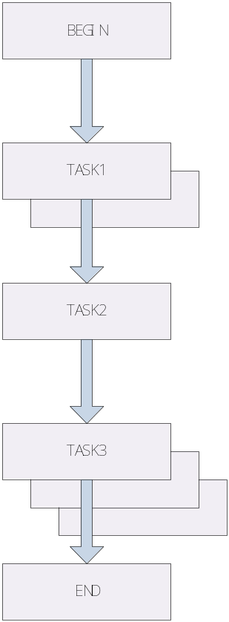
用户节点任务调度引擎 – 单向链表
单向链表SLL (Single linked list) 任务调度引擎
一批任务执行完后再执行下一批任务。批次之间串行，同批次内并行。
分布式计算框架(DC4C) 2015

Slide 25
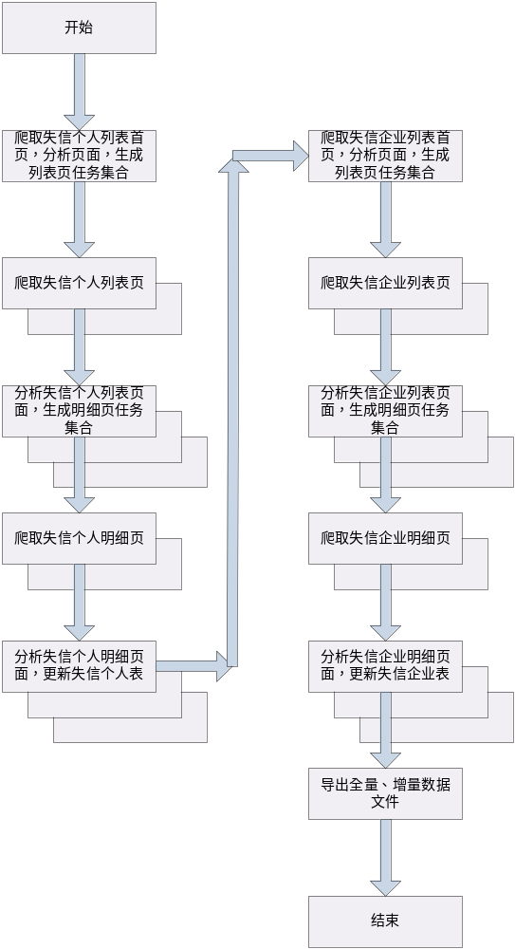
互联网数据挖掘平台v1.0任务控制流程
高耗网络带宽IO批次任务和高耗存储IO批次任务串行执行
分布式计算框架(DC4C) 2015

Slide 26
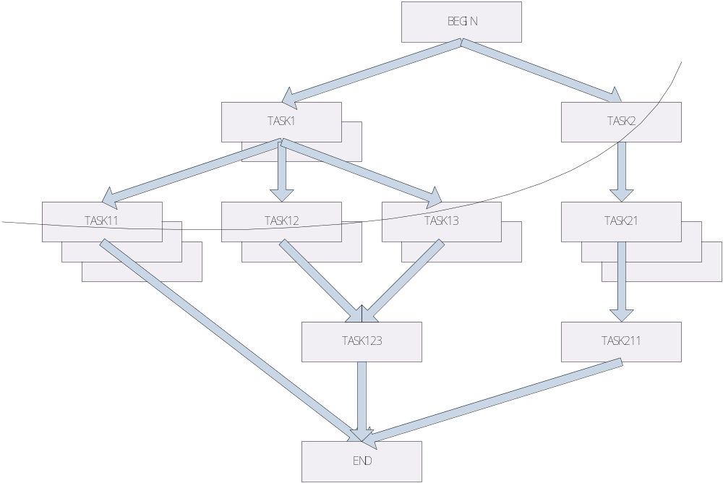
用户节点任务调度引擎 – 有向无环图
有向无环图DAG(Directed acyclic graph) 任务调度引擎
相关前置批次任务完成后才能开始本批次任务。批次之间并行，同批次内并行。
把占用不同系统资源的批次任务并发运行，充分榨干系统资源，提高整体执行效率。
分布式计算框架(DC4C) 2015

Slide 27
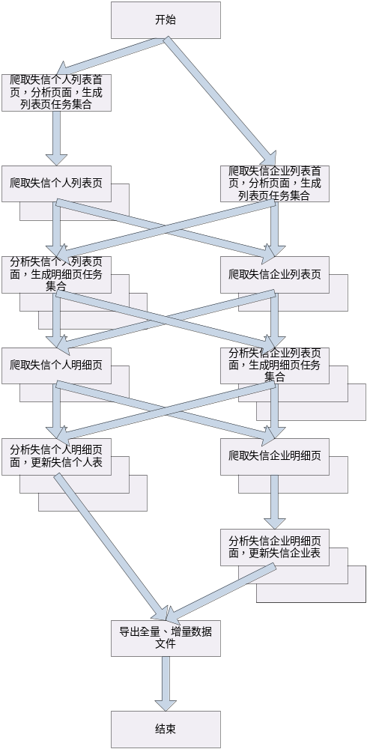
互联网数据挖掘平台v2.0任务控制流程
高耗网络带宽IO批次任务和高耗存储IO批次任务并行执行
分布式计算框架(DC4C) 2015

Slide 28
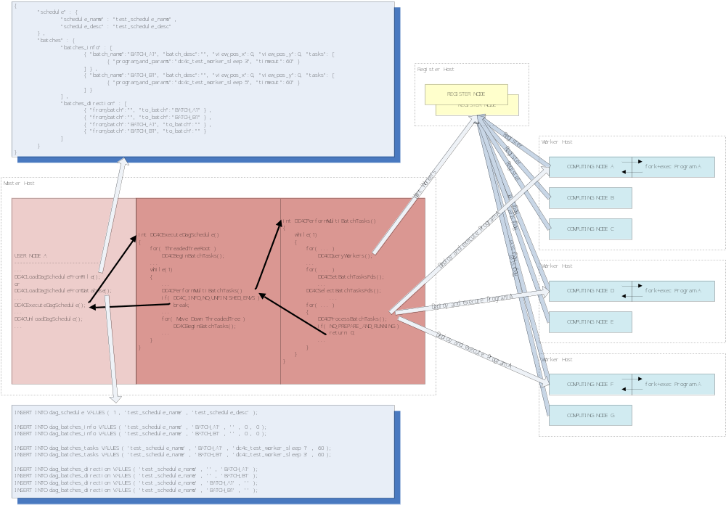
有向无环图任务调度引擎
分布式计算框架(DC4C) 2015

Slide 29
演示
[idd@WebCrawler /home/idd/exsrc/dc4c/test] cat dc4c_test4.dag_schedule
{
"schedule" : {
"schedule_name" : "test_schedule_name" ,
"schedule_desc" : "test_schedule_desc"
} ,
"batches" : {
"batches_info" : [
{ "batch_name":"BATCH_A1", "batch_desc":"", "view_pos_x":0, "view_pos_y":0, "tasks": [
{ "program_and_params":"dc4c_test_worker_sleep 1", "timeout":60" }
] } ,
{ "batch_name":"BATCH_A21", "batch_desc":"", "view_pos_x":0, "view_pos_y":0, "tasks": [
{ "program_and_params":"dc4c_test_worker_sleep 4", "timeout":60" }
] } ,
{ "batch_name":"BATCH_A22", "batch_desc":"", "view_pos_x":0, "view_pos_y":0, "tasks": [
{ "program_and_params":"dc4c_test_worker_sleep 5", "timeout":60" }
] } ,
{ "batch_name":"BATCH_A3", "batch_desc":"", "view_pos_x":0, "view_pos_y":0, "tasks": [
{ "program_and_params":"dc4c_test_worker_sleep 2", "timeout":60" } ,
{ "program_and_params":"dc4c_test_worker_sleep 1", "timeout":60" }
] } ,
{ "batch_name":"BATCH_B1", "batch_desc":"", "view_pos_x":0, "view_pos_y":0, "tasks": [
{ "program_and_params":"dc4c_test_worker_sleep 3", "timeout":60" }
] } ,
{ "batch_name":"BATCH_B2", "batch_desc":"", "view_pos_x":0, "view_pos_y":0, "tasks": [
{ "program_and_params":"dc4c_test_worker_sleep 6", "timeout":60" }
] }
] ,
"batches_direction" : [
{ "from_batch":"", "to_batch":"BATCH_A1" } ,
{ "from_batch":"", "to_batch":"BATCH_B1" } ,
{ "from_batch":"BATCH_A1", "to_batch":"BATCH_A21" } ,
{ "from_batch":"BATCH_A1", "to_batch":"BATCH_A22" } ,
{ "from_batch":"BATCH_A21", "to_batch":"BATCH_A3" } ,
{ "from_batch":"BATCH_A22", "to_batch":"BATCH_A3" } ,
{ "from_batch":"BATCH_B1", "to_batch":"BATCH_B2" } ,
{ "from_batch":"BATCH_A3", "to_batch":"" } ,
{ "from_batch":"BATCH_B2", "to_batch":"" }
]
}
}
分布式计算框架(DC4C) 2015

Slide 30
演示
[idd@WebCrawler /home/idd/exsrc/dc4c/test] cat dc4c_test4.sql
/*
_BEGIN_
/ \
BATCH_A1 BATCH_B1
"dc4c_test_worker_sleep 1" "dc4c_test_worker_sleep 3"
/ \ |
BATCH_A21 BATCH_A22 BATCH_B2
"dc4c_test_worker_sleep 4" "dc4c_test_worker_sleep 5" "dc4c_test_worker_sleep 6"
\ / |
BATCH_A3 /
"dc4c_test_worker_sleep 2" /
"dc4c_test_worker_sleep 1" /
\ /
_END_
*/
truncate table dag_schedule ;
truncate table dag_batches_info ;
truncate table dag_batches_tasks ;
truncate table dag_batches_direction ;
INSERT INTO dag_schedule VALUES ( 1 , 'test_schedule_name' , 'test_schedule_desc' );
INSERT INTO dag_batches_info VALUES ( 'test_schedule_name' , 'BATCH_A1' , '' , 0 , 0 );
INSERT INTO dag_batches_info VALUES ( 'test_schedule_name' , 'BATCH_B1' , '' , 0 , 0 );
INSERT INTO dag_batches_info VALUES ( 'test_schedule_name' , 'BATCH_A21' , '' , 0 , 0 );
INSERT INTO dag_batches_info VALUES ( 'test_schedule_name' , 'BATCH_A22' , '' , 0 , 0 );
INSERT INTO dag_batches_info VALUES ( 'test_schedule_name' , 'BATCH_A3' , '' , 0 , 0 );
INSERT INTO dag_batches_info VALUES ( 'test_schedule_name' , 'BATCH_B2' , '' , 0 , 0 );
INSERT INTO dag_batches_tasks VALUES ( 'test_schedule_name' , 'BATCH_A1' , 'dc4c_test_worker_sleep 1' , 60 );
INSERT INTO dag_batches_tasks VALUES ( 'test_schedule_name' , 'BATCH_A21' , 'dc4c_test_worker_sleep 4' , 60 );
INSERT INTO dag_batches_tasks VALUES ( 'test_schedule_name' , 'BATCH_A22' , 'dc4c_test_worker_sleep 5' , 60 );
INSERT INTO dag_batches_tasks VALUES ( 'test_schedule_name' , 'BATCH_A3' , 'dc4c_test_worker_sleep 2' , 60 );
INSERT INTO dag_batches_tasks VALUES ( 'test_schedule_name' , 'BATCH_A3' , 'dc4c_test_worker_sleep 1' , 60 );
INSERT INTO dag_batches_tasks VALUES ( 'test_schedule_name' , 'BATCH_B1' , 'dc4c_test_worker_sleep 3' , 60 );
INSERT INTO dag_batches_tasks VALUES ( 'test_schedule_name' , 'BATCH_B2' , 'dc4c_test_worker_sleep 6' , 60 );
INSERT INTO dag_batches_direction VALUES ( 'test_schedule_name' , '' , 'BATCH_A1' );
INSERT INTO dag_batches_direction VALUES ( 'test_schedule_name' , '' , 'BATCH_B1' );
INSERT INTO dag_batches_direction VALUES ( 'test_schedule_name' , 'BATCH_A1' , 'BATCH_A21' );
INSERT INTO dag_batches_direction VALUES ( 'test_schedule_name' , 'BATCH_A1' , 'BATCH_A22' );
INSERT INTO dag_batches_direction VALUES ( 'test_schedule_name' , 'BATCH_A21' , 'BATCH_A3' );
INSERT INTO dag_batches_direction VALUES ( 'test_schedule_name' , 'BATCH_A22' , 'BATCH_A3' );
INSERT INTO dag_batches_direction VALUES ( 'test_schedule_name' , 'BATCH_B1' , 'BATCH_B2' );
INSERT INTO dag_batches_direction VALUES ( 'test_schedule_name' , 'BATCH_A3' , '' );
INSERT INTO dag_batches_direction VALUES ( 'test_schedule_name' , 'BATCH_B2' , '' );
分布式计算框架(DC4C) 2015

Slide 31
演示
DC4CLoadDagScheduleFromFile( & p_sched , argv[2] , DC4C_OPTIONS_INTERRUPT_BY_APP ) ;
or
DC4CLoadDagScheduleFromDatabase( & p_sched , argv[2] , DC4C_OPTIONS_INTERRUPT_BY_APP ) ;
...
DC4CExecuteDagSchedule( p_sched , argv[1] ) ;
...
DC4CUnloadDagSchedule( & p_sched );
[idd@WebCrawler /home/idd/exsrc/dc4c/test] time ./dc4c_test_tfc_dag_master 0:12001 dc4c_test4.dag_schedule
DC4CLoadDagScheduleFromFile ok
DC4CExecuteDagSchedule ok
DC4CCleanEnv ok
real 0m9.457s
user 0m0.223s
sys 0m0.231s
[idd@WebCrawler /home/idd/exsrc/dc4c/test]
[idd@WebCrawler /home/idd/log] grep EXEC dc4c_test_tfc_dag_master.log
2015-05-27 15:57:52.289283 | INFO | 32632:0:dc4c_tfc_dag.c:425 | EXEC ACT batch - batch_name[BATCH_A1] tasks_count[1]
2015-05-27 15:57:52.289416 | INFO | 32632:0:dc4c_tfc_dag.c:425 | EXEC ACT batch - batch_name[BATCH_B1] tasks_count[1]
2015-05-27 15:57:52.289425 | INFO | 32632:0:dc4c_tfc_dag.c:436 | EXEC SET ppenvs - batch_name[BATCH_A1] tasks_count[1]
2015-05-27 15:57:52.289433 | INFO | 32632:0:dc4c_tfc_dag.c:436 | EXEC SET ppenvs - batch_name[BATCH_B1] tasks_count[1]
2015-05-27 15:57:53.294248 | INFO | 32632:0:dc4c_tfc_dag.c:487 | EXEC FIN batch - batch_name[BATCH_A1] tasks_count[1]
2015-05-27 15:57:53.294513 | INFO | 32632:0:dc4c_tfc_dag.c:535 | EXEC ACT batch - batch_name[BATCH_A21] tasks_count[1]
2015-05-27 15:57:53.294776 | INFO | 32632:0:dc4c_tfc_dag.c:535 | EXEC ACT batch - batch_name[BATCH_A22] tasks_count[1]
2015-05-27 15:57:53.294800 | INFO | 32632:0:dc4c_tfc_dag.c:436 | EXEC SET ppenvs - batch_name[BATCH_A22] tasks_count[1]
2015-05-27 15:57:53.294814 | INFO | 32632:0:dc4c_tfc_dag.c:436 | EXEC SET ppenvs - batch_name[BATCH_A21] tasks_count[1]
2015-05-27 15:57:53.294827 | INFO | 32632:0:dc4c_tfc_dag.c:436 | EXEC SET ppenvs - batch_name[BATCH_B1] tasks_count[1]
2015-05-27 15:57:55.295806 | INFO | 32632:0:dc4c_tfc_dag.c:487 | EXEC FIN batch - batch_name[BATCH_B1] tasks_count[1]
2015-05-27 15:57:55.296005 | INFO | 32632:0:dc4c_tfc_dag.c:535 | EXEC ACT batch - batch_name[BATCH_B2] tasks_count[1]
2015-05-27 15:57:55.296019 | INFO | 32632:0:dc4c_tfc_dag.c:436 | EXEC SET ppenvs - batch_name[BATCH_A22] tasks_count[1]
2015-05-27 15:57:55.296031 | INFO | 32632:0:dc4c_tfc_dag.c:436 | EXEC SET ppenvs - batch_name[BATCH_A21] tasks_count[1]
2015-05-27 15:57:55.296044 | INFO | 32632:0:dc4c_tfc_dag.c:436 | EXEC SET ppenvs - batch_name[BATCH_B2] tasks_count[1]
2015-05-27 15:57:57.302258 | INFO | 32632:0:dc4c_tfc_dag.c:487 | EXEC FIN batch - batch_name[BATCH_A21] tasks_count[1]
2015-05-27 15:57:57.302273 | INFO | 32632:0:dc4c_tfc_dag.c:436 | EXEC SET ppenvs - batch_name[BATCH_A22] tasks_count[1]
2015-05-27 15:57:57.302286 | INFO | 32632:0:dc4c_tfc_dag.c:436 | EXEC SET ppenvs - batch_name[BATCH_B2] tasks_count[1]
2015-05-27 15:57:58.301861 | INFO | 32632:0:dc4c_tfc_dag.c:487 | EXEC FIN batch - batch_name[BATCH_A22] tasks_count[1]
2015-05-27 15:57:58.302075 | INFO | 32632:0:dc4c_tfc_dag.c:535 | EXEC ACT batch - batch_name[BATCH_A3] tasks_count[1]
2015-05-27 15:57:58.302087 | INFO | 32632:0:dc4c_tfc_dag.c:436 | EXEC SET ppenvs - batch_name[BATCH_A3] tasks_count[2]
2015-05-27 15:57:58.302100 | INFO | 32632:0:dc4c_tfc_dag.c:436 | EXEC SET ppenvs - batch_name[BATCH_B2] tasks_count[1]
2015-05-27 15:58:00.307289 | INFO | 32632:0:dc4c_tfc_dag.c:487 | EXEC FIN batch - batch_name[BATCH_A3] tasks_count[2]
2015-05-27 15:58:00.307303 | INFO | 32632:0:dc4c_tfc_dag.c:436 | EXEC SET ppenvs - batch_name[BATCH_B2] tasks_count[1]
2015-05-27 15:58:01.301147 | INFO | 32632:0:dc4c_tfc_dag.c:487 | EXEC FIN batch - batch_name[BATCH_B2] tasks_count[1]
分布式计算框架(DC4C) 2015

Slide 32

演示2 - 分布式架构计算圆周率
利用泰勒公式展开计算圆周率
= 3.1415926535897932384626433832795...
[idd@WebCrawler /home/idd/exsrc/dc4c/test] time ./dc4c_test_worker_pi 1 1000000000
real 0m55.590s
user 0m55.593s
sys 0m0.003s
[idd@WebCrawler /home/idd/log] cat dc4c_test_worker_pi.log
...
2015-05-20 18:32:39.950828 | INFO | 17086:0:dc4c_test_worker_pi.c:172 | pi_worker() - start_x[1] end_x[1000000000] - PI[3.14159265157624004034]
...
[idd@WebCrawler /home/idd/exsrc/dc4c/test] time ./dc4c_test_master 0:12001 "dc4c_test_worker_pi 0:12001 1000000000 4"
real 0m14.323s
user 0m0.002s
sys 0m0.001s
[dc4c@WebCrawler /home/dc4c/log] cat dc4c_wserver_2_0.0.0.0:13002.dc4c_test_worker_pi.log
...
2015-05-20 18:28:46.172764 | INFO | 17036:0:dc4c_test_worker_pi.c:75 | DC4CDoBatchTasks ok
2015-05-20 18:28:46.172788 | INFO | 17036:0:dc4c_test_worker_pi.c:92 | Task[1]-[0.0.0.0][13004]-[1432117711000085654][dc4c_test_worker_pi 1 250000000][600][15]-[0][0][3.14159266158640470748]
2015-05-20 18:28:46.172818 | INFO | 17036:0:dc4c_test_worker_pi.c:92 | Task[2]-[0.0.0.0][13003]-[1432117711000085694][dc4c_test_worker_pi 250000002 500000001][600][14]-[0][0][-0.000000003999999952000000336]
2015-05-20 18:28:46.172833 | INFO | 17036:0:dc4c_test_worker_pi.c:92 | Task[3]-[0.0.0.0][13001]-[1432117711000085851][dc4c_test_worker_pi 500000003 750000002][600][15]-[0][0][-0.00000000666666663644444456356]
2015-05-20 18:28:46.172844 | INFO | 17036:0:dc4c_test_worker_pi.c:92 | Task[4]-[0.0.0.0][13005]-[1432117711000085997][dc4c_test_worker_pi 750000004 1000000003][600][15]-[0][0][0.000000000666666660444444485556]
2015-05-20 18:28:46.172868 | INFO | 17036:0:dc4c_test_worker_pi.c:100 | pi_master() - max_x[1000000003] tasks_count[4] - PI[3.14159265158640477943]
...
分布式计算框架(DC4C) 2015

Slide 33
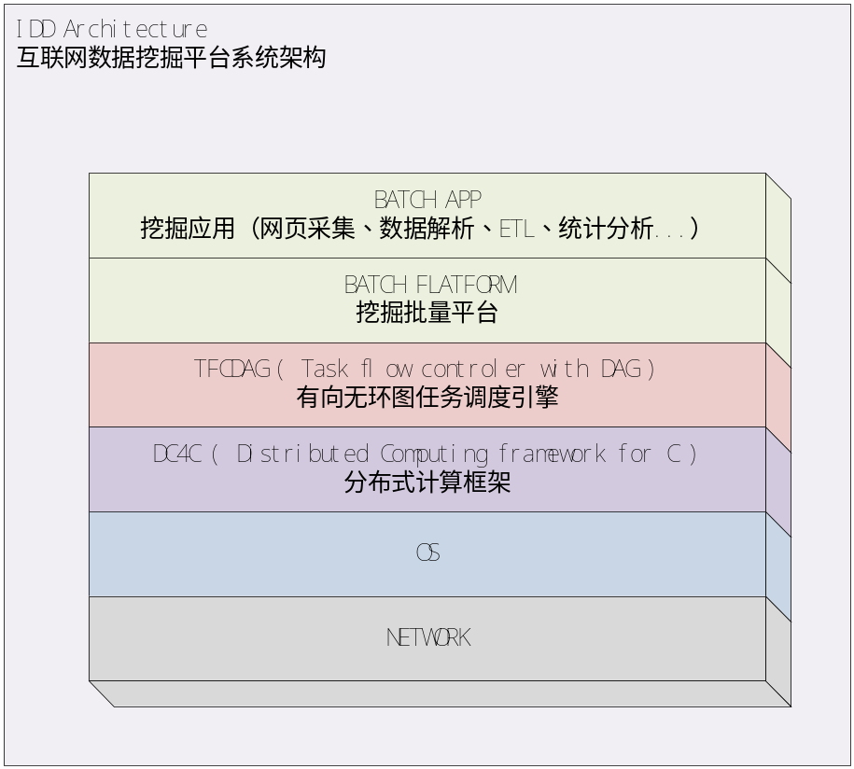
应用场景展望 - 互联网数据挖掘平台v2.0系统架构
分布式计算框架DC4C基于网络和操作系统实例组建计算集群。
有向无环图任务调度引擎封装了原生的DC4C同步任务控制接口，实现了树状任务流调度。
互联网数据挖掘平台批量平台负责向下对接任务调度引擎，向上作为批量任务用户程序容器。
开发各种各样的批量应用，部署在批量平台容器内供执行调度。
分布式计算框架(DC4C) 2015

Slide 34
互联网数据挖掘平台基础组成和相关依赖
多路复用IO - epoll(Linux),select
fasterjson - json快速解析库
https://git.oschina.net/calvinwilliams/fasterjson
DirectStruct - C结构体工具，负责和fasterjson配合实现json报文的打包解包
https://git.oschina.net/calvinwilliams/DirectStruct
curl – 负责HTTP/HTTPS协议处理
http://curl.haxx.se/
redis – 带数据持久化的KV内存数据库
http://redis.io/
simspider - 爬虫引擎
https://git.oschina.net/calvinwilliams/simspider
simspider-redis – 基于redis的simspdier队列的外部实现，部署分布式爬虫引擎
https://git.oschina.net/calvinwilliams/simspider-redis
分布式计算框架(DC4C) 2015

Slide 35


欢迎下载、使用DC4C
https://git.oschina.net/calvinwilliams/dc4c
https://github.com/calvinwilliams/dc4c
分布式计算框架(DC4C) 2015

Slide 36
Thank You
^_^
Question && Answer && Suggest

